Slide 1
Организация эффективной Scrum-команды через призму бизнес-активизации
Доклад выполнили Тихомирова Е. Ю., Янко И. Ю., ИС-23

Slide 2
Вызовы современной разработки
Результат есть, ценности нет
Превращаем задачи в доход

Slide 3

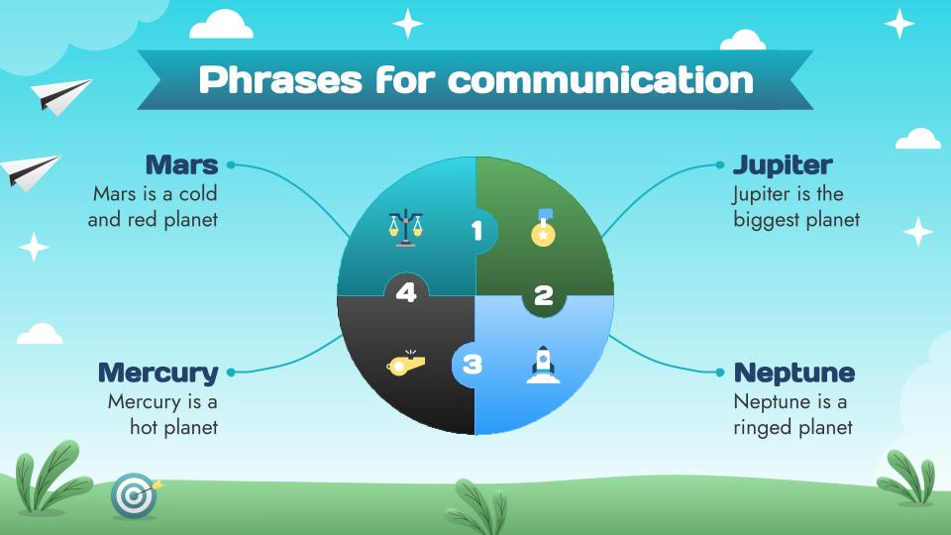
Цель: На примере «Билайн» показать работающую модель бизнес-активизации с измеримыми результатами

Slide 4
Разработка — это бизнес-инвестиция

Slide 5
Три принципа бизнес-активизации
Денежное измерение ценности | Решения на основе данных | Спринт как инвестиция
Отказ от размытых формулировок в пользу четких финансовых метрик. | Приоритизация на основе A/B-тестов, аналитики и бизнес-метрик, а не мнений. | Время команды — это капитал, который должен принести финансовую отдачу.
Вместо «улучшили юзабилити» — «повысили конверсию на 2%». | Гипотеза подтвержденная данными, а не «хотелка» стейкхолдера. | Ожидание ROI после каждого спринта.

Slide 6
Эволюция подхода: от процесса к результату
Критерий успеха
"Сделали план?" → "Повлияли на прибыль?"
Роль Product Owner
"Голос заказчика" → "CEO продукта"
Фокус команды
"Написание кода" → "Доставка ценности"

Slide 7

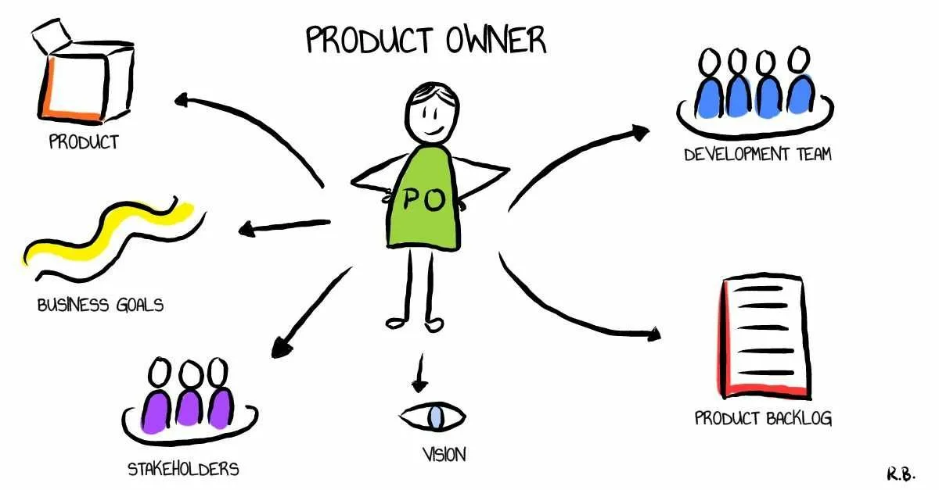

Slide 8
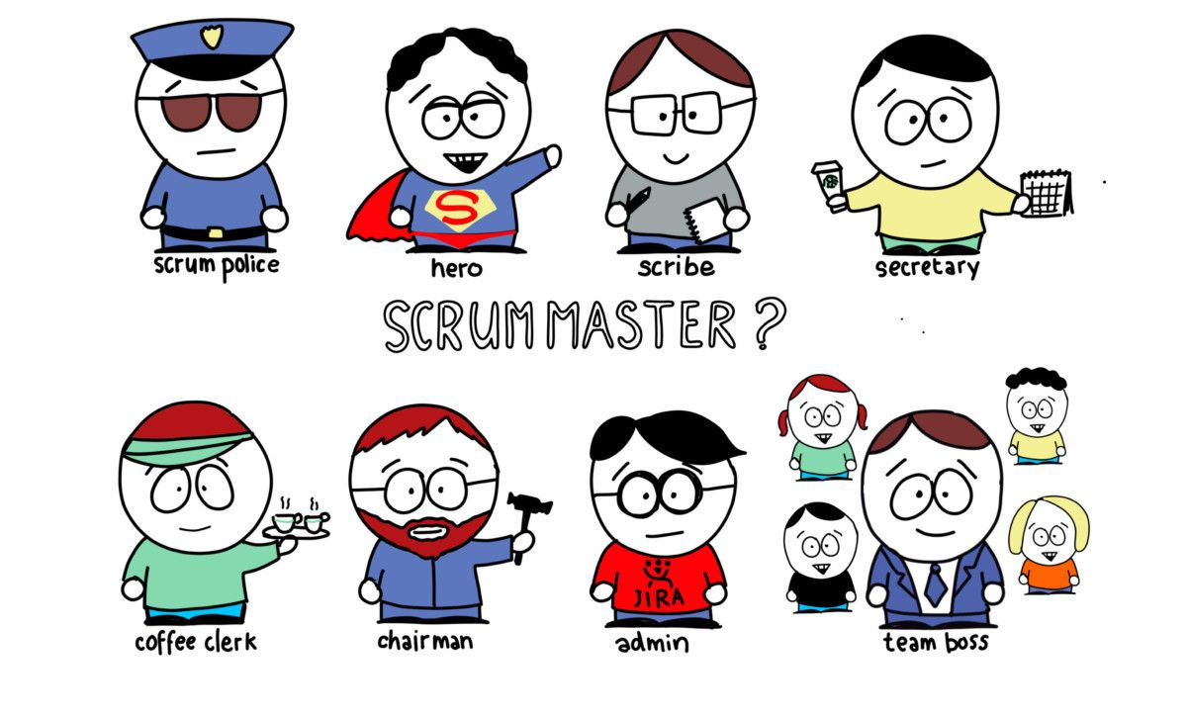

Slide 9
Команда — фабрика ценности
Приоритет: минимальное Time to Market
Нужны: четкие требования + беспрепятственный доступ к ресурсам
Сила: стандартизированные решения и отлаженные процессы

Slide 10

Кейс: ПАО «ВымпелКом» (Билайн)

Slide 11


Slide 12


Slide 13
Результаты за первый месяц:
Увеличение среднего чека: +5.2%
Снижение оттока клиентов: -3.1%
Рост новых подключений: +10%

Slide 14
Финансовые результаты:
Годовая выручка: +200 млн рублей
Окупаемость инвестиций: 285%
Срок окупаемости: 2,5 месяца

Slide 15
Трансформация ролей
Управление по данным
Скорость доставки
Мышление категориями бизнес-результата
Решения на основе метрик, а не мнений
Фокус на быстрой передаче ценности клиенту

Slide 16

Подход бизнес-активизации превращает разработку в двигатель бизнеса, связывая ежедневную работу команды с финансовым результатом через четкие роли, ориентацию на данные и скорость.

